Slide 1
Examen pratique 2
TDM 2 – Thorax, abdomen et pelvien (142-415-RK)

Slide 2
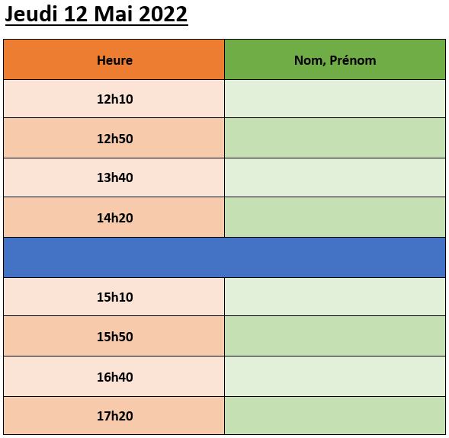
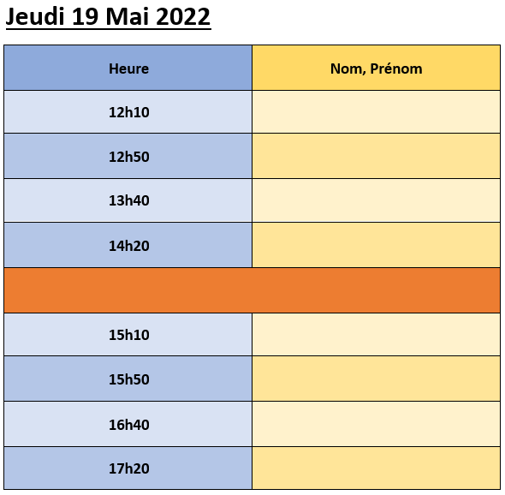
Date : Groupe du jeudi
L’horaire sera affiché sur le babillard (F-205) à partir de vendredi 12h00

Slide 3
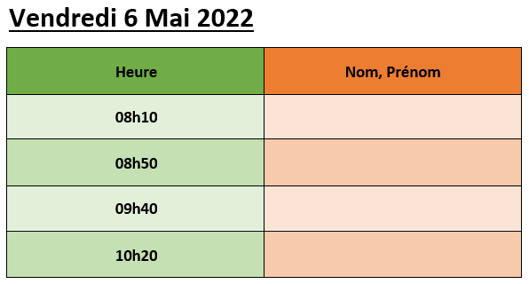
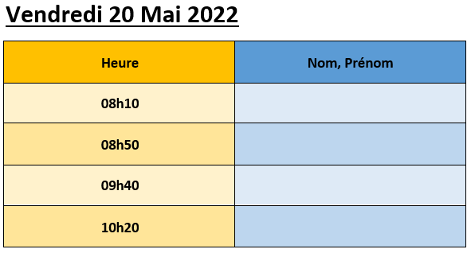
Date : Groupe du vendredi
L’horaire sera affiché sur le babillard (F-205) à partir de vendredi 12h00

Slide 4
Choix des protocoles :
TDM thorax C-
TDM thorax C+ veineux
TDM thorax C+ artériel (Angio-TDM thorax)
TDM thorax multiphase
TDM abdo-pelvien C-
TDM abdo-pelvien C+ veineux
TDM abdo-pelvien C+ artériel
TDM abdo-pelvien multipase
Entéroscan
Uroscan
Pyéloscan
À choisir en fonction du renseignement clinique
Ces protocoles seront vus dans les prochaines semaines

